Slide 1

DANFE IA
Inteligência Artificial para Consultas Fiscais Instantâneas

Slide 2

O Desafio Atual
Consultar uma Nota Fiscal Eletrônica (DANFE) no Brasil requer um processo complexo e demorado: acesso ao portal da SEFAZ, digitação manual de 44 dígitos, navegação em múltiplas telas e interpretação de dados técnicos em XML. O tempo médio por consulta é de 3 a 5 minutos.
3-5 minutos
15-20 cliques
Tempo médio por consulta
Etapas necessárias
15%
Taxa de erro manual

Slide 3

A Solução: DANFE IA
Um assistente inteligente que utiliza IA avançada para automatizar a extração e consulta de dados em DANFEs. Através de uma interface conversacional simples, profissionais podem acessar informações fiscais em segundos, sem necessidade de conhecimento técnico.
Tecnologias: Next.js 15, Vercel AI SDK, OpenAI GPT-4, MCP e MongoDB para cache inteligente.

Slide 4

Ganhos de Eficiência
95%
95%
93%
Redução de tempo
Menos cliques
Menos erros
De 15-20 para apenas 1
De 15% para menos de 1%
De 3-5 min para 5-10 seg
1400%
Mais produtividade
De 12-20 para 300+ consultas/hora

Slide 5

Impacto Econômico
Economia por Profissional
Escalabilidade
Para uma empresa com 5 profissionais:
2 horas economizadas/dia
44 horas/mês (22 dias úteis)
R$ 132.000 economizados anualmente
Custo hora: R$ 50,00
R$ 2.200/mês
Tempo total recuperado: 220h/ano
R$ 26.400/ano
Potencial de mercado: 4+ milhões de empresas no Brasil

Slide 6

Público-Alvo
Contadores
Gestores Financeiros
Consultam múltiplas notas fiscais diariamente para fechamento contábil e validação de informações
Monitoram transações comerciais e controlam entradas/saídas de mercadorias em tempo real
Logística
E-commerce
Conferem dados de fornecedores e validam informações de recebimento e status de entregas
Emitem grande volume de notas fiscais e necessitam automatizar processos fiscais complexos

Slide 7
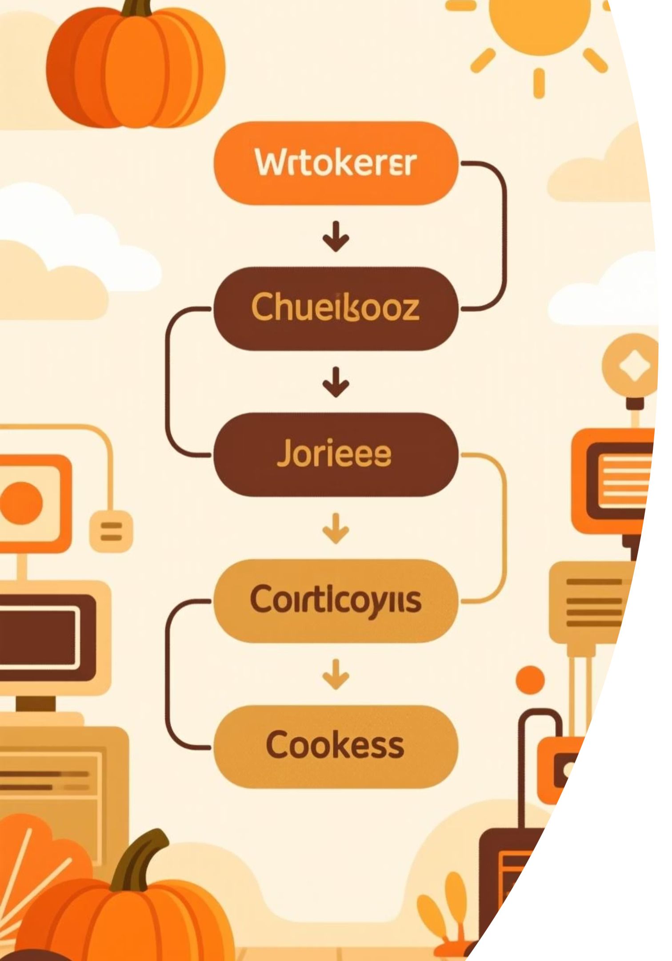

Como Funciona
1. Digite no Chat
Forneça a chave de acesso de 44 dígitos ou descreva o que precisa encontrar
2. IA Valida
O sistema valida o formato e busca primeiro no cache local para respostas instantâneas
3. Consulta Inteligente
Se não estiver em cache, o MCP busca na SEFAZ e salva para futuras consultas
4. Receba Resposta
Dados formatados e explicados de forma clara em segundos, sem linguagem técnica

Slide 8
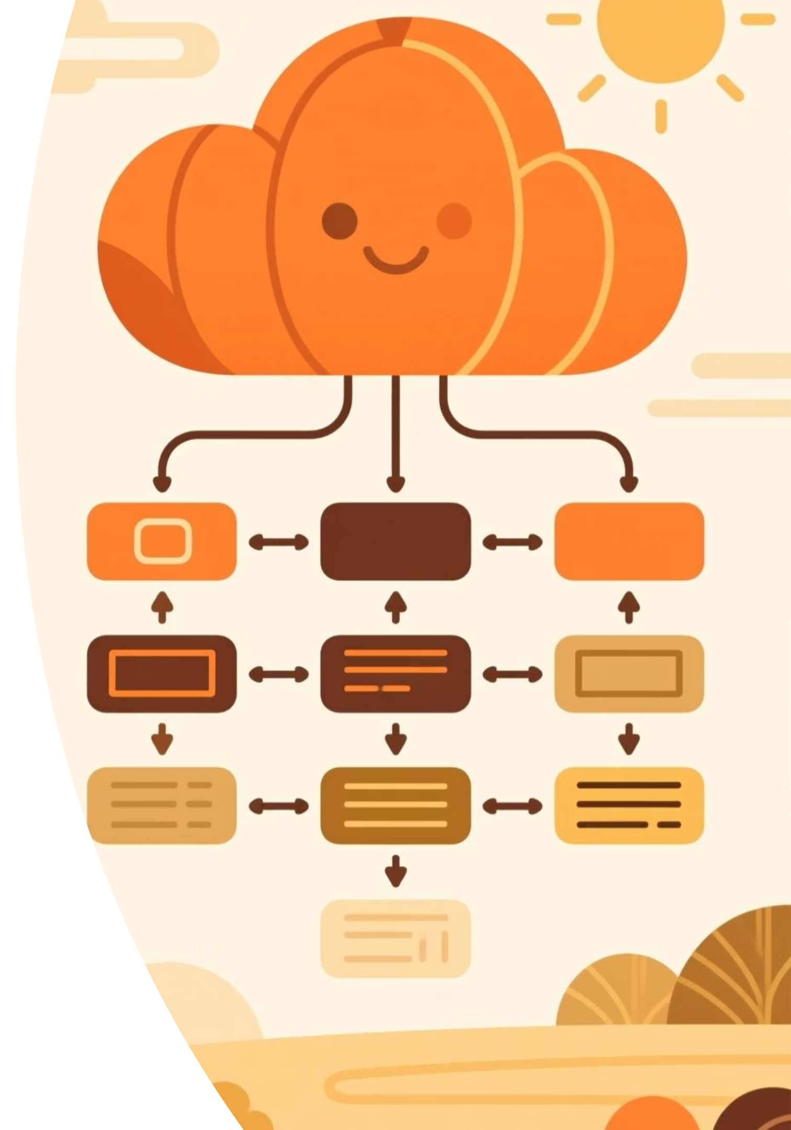
Arquitetura Tecnológica
O sistema integra tecnologias modernas em uma arquitetura escalável e robusta:
Frontend
Next.js 15 com interface responsiva
IA
Vercel AI SDK + GPT-4
Integração
Model Context Protocol (MCP)
Cache
MongoDB Atlas inteligente
Deployment: Frontend em Vercel (99.9% uptime), Backend MCP em Render.com, Banco em MongoDB Atlas.

Slide 9

Recursos Principais
Chat Conversacional
Sistema Inteligente
Interface natural em linguagem humana
Cache que reduz carga na SEFAZ
Validação automática de chaves
Consultas repetidas instantâneas (50-100ms)
Respostas em tempo real com streaming
Página de histórico com estatísticas
Mensagens formatadas em Markdown
Monitoramento de saúde do servidor
Histórico persistente de consultas
Escalável para milhares de consultas

Slide 10

DANFE IA: O Futuro da Gestão Fiscal
Combinando Inteligência Artificial, protocolo MCP moderno e cache inteligente, DANFE IA resolve um problema real enfrentado por milhões de profissionais no Brasil. A solução oferece tecnologia de ponta com interface acessível, gerando impacto econômico imediato e escalável.
🚀 Inovação
Tecnologia Next.js 15, GPT-4 e MCP
⚡ Eficiência
95% mais rápido, 93% menos erros
💰 ROI
R$ 132.000/ano para 5 profissionais
📈 Escalável
Pronto para 4+ milhões de empresas
Acesse: danfe-frontend-ia2a.vercel.app | GitHub: github.com/AndersonNascimentoAFSN/danfe-frontend-ia2a

